Slide 1

ATIVIDADES DE APOIO À APRENDIZAGEM
Ensino Fundamental – Anos Iniciais – Matemática
1º ano
5º dia

Slide 2
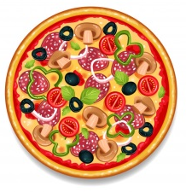


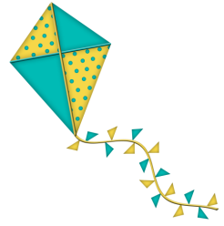
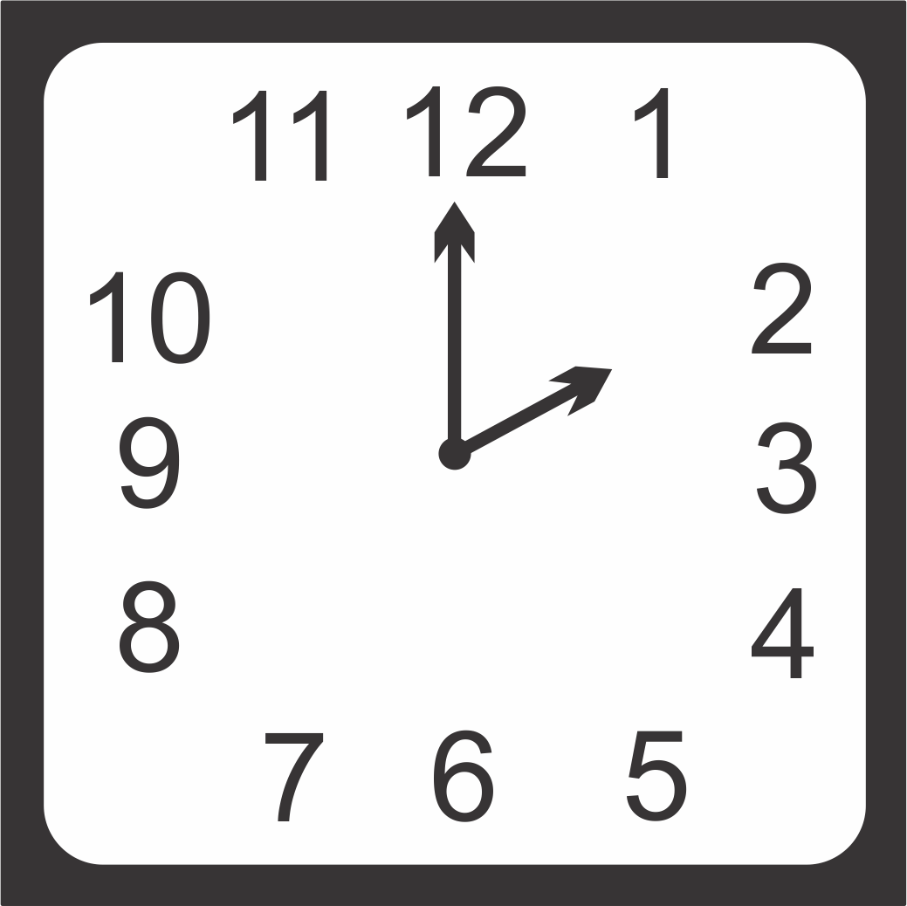

5º DIA
1. DESENHE EM SEUS CADERNO A FORMA GEOMÉTRICA DAS FIGURAS ABAIXO.

Slide 3
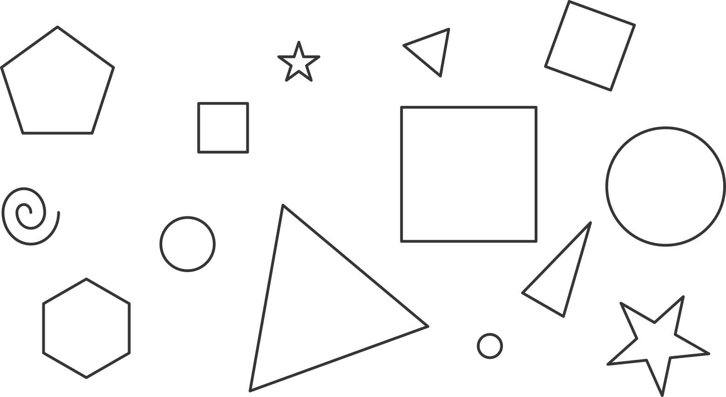
2. DESENHE AS FIGURAS EM SEU CADERNO E PINTE APENAS OS QUADRADOS.

Slide 4
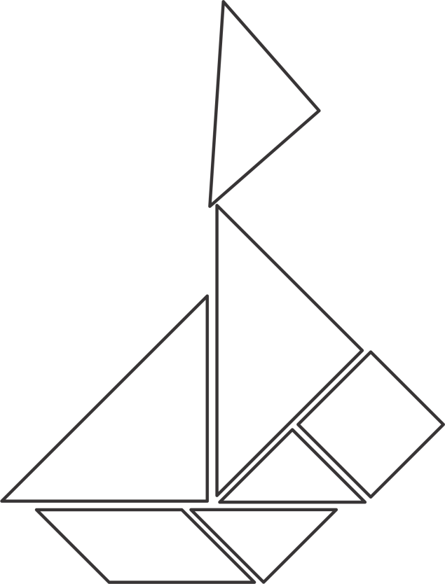
3. OBSERVE A FIGURA E DESENHE APENAS OS TRIÂNGULOS. DEPOIS PINTE OS TRIÂNGULOS QUE VOCÊ DESENHOU

